Slide 1
ESCUELA DE TECNOLOGIA - IDAT
UNIDAD DIDACTICA: DISENIO DE BASE DE DATOS RELACIONALES
PROYECTO PARCIAL:
DISENIO E IMPLEMENTACION DE BASE DE DATOS RELACIONAL PARA NIKE INC. (PERU)
Alcance: Area de Ventas (Clientes, Catalogo y Pedidos), Control de Almacenes por Lotes (Talla y Color) y Suministro a Locales Fisicos a Nivel Nacional.
INTEGRANTES - GRUPO 5
• Daniel Asmat
• Salomon Fernandez
• Luis Coloma
• Pablo Rios
CONTENIDO DEL PROYECTO:
1. Descripcion, Problematica y Objetivos
2. Modelo Conceptual MER (Draw.io)
3. Normalizacion Completa (0FN a 3FN)
4. Modelo Logico (Oracle Data Modeler)
5. Modelo Relacional (Ingenieria Directa)
6. Ajuste de Tipos y Medidas VARCHAR
7. Modelo Fisico en SQL Server (SSMS)
8. Diccionario de Datos (9 Tablas)
9. Complicaciones del Grupo y Soluciones

Slide 2

1. DESCRIPCION DE LA EMPRESA, AREA ELEGIDA Y SITUACION PROBLEMATICA
Contextualizacion de las operaciones de NIKE Inc. en el Peru (Ventas y Cadena de Abastecimiento)
1.1. Empresa y Area Seleccionada (Alcance Nacional en Peru)
• Empresa: NIKE Inc., dedicada a la comercializacion y distribucion de calzado, indumentaria y accesorios deportivos. El proyecto se delimita a su operacion en el Peru a nivel nacional (Lima, Arequipa, Trujillo).
• Division Comercial (Nike Direct): Administra el registro de clientes (incluyendo telefono titular obligatorio y telefono secundario opcional de respaldo), el catalogo de productos clasificados por categorias y los pedidos de compra.
• Division Logistica (Supply Chain): Gestiona los Centros de Distribucion (ALMACEN) controlando el stock por lotes de talla y color (STOCK_ALMACEN) y el abastecimiento continuo hacia las tiendas fisicas (LOCAL mediante SUMINISTRO_LOCAL).
Operacion Comercial y Tiendas Fisicas (LOCAL)
Integracion Almacen -> Local -> Cliente:
Los Centros de Distribucion (CD Lima Norte, CD Sur Arequipa) almacenan lotes por talla y color, suministran mercaderia a los locales fisicos (Nike Store Jockey Plaza, Mall Plaza Arequipa, Real Plaza Trujillo) y atienden los pedidos nacionales.
1.2. Situacion Problematica Inicial (Antes de la Base de Datos)
• Uso de hojas de calculo no normalizadas: Toda la operacion se registraba en una sola tabla plana donde se repetian el nombre, correo y direccion del cliente por cada producto comprado.
• Celdas multivaluadas: En una misma celda se guardaban dos telefonos separados por coma ('987654321, 945112233') y varios articulos comprados en una sola fila, impidiendo busquedas y validaciones.
• Riesgo de inflado de catalogo y sobreventa: No existia separacion entre los datos generales del modelo de zapatilla y las existencias fisicas por talla/color en cada almacen, ocasionando quiebres de stock y errores en los despachos a tiendas.
IDAT - Disenio de Base de Datos Relacionales | Proyecto Parcial: BD NIKE Inc. (Peru) | Grupo 5: Asmat, Fernandez, Coloma, Rios

Slide 3
2. OBJETIVOS DE LA IMPLEMENTACION Y REGLAS DE NEGOCIO DEFINIDAS
Criterios tecnicos establecidos por el Grupo 5 para garantizar integridad referencial y cero redundancia
2.1. Objetivos Principales de la Base de Datos
1. Optimizar el catalogo sin redundancia ni inflado de filas:
Administrar cada modelo comercial bajo un unico identificador (id_producto) en la tabla PRODUCTO (vinculado a CATEGORIA), y gestionar las unidades fisicas reales por lotes (talla, color, stock_actual y stock_minimo) en STOCK_ALMACEN. Asi se evita crear un registro distinto por cada par fisico de zapatillas.
2. Controlar el inventario y abastecimiento en tiempo real:
Monitorear las existencias en cada ALMACEN mediante alertas de stock_minimo para prevenir la sobreventa de tallas agotadas y registrar cada envio de mercaderia hacia las tiendas fisicas (LOCAL) en la tabla SUMINISTRO_LOCAL.
3. Trazabilidad completa de clientes, pedidos y entregas:
Registrar a los compradores con un telefono principal obligatorio y un segundo telefono opcional de respaldo (telefono_secundario), detallando cada pedido con su metodo de pago, IGV (18% en Peru), estado de envio y lineas de detalle (DETALLE_VENTA).
2.2. Reglas de Negocio Aplicadas al Modelo Relacional
• RN01 (Telefonos en CLIENTE): Un cliente tiene un telefono principal obligatorio VARCHAR(15) NOT NULL y puede registrar opcionalmente un telefono_secundario VARCHAR(15) NULL para que el repartidor tenga un contacto alternativo.
• RN02 (No duplicidad del Total): El importe total DECIMAL(10,2) se almacena exclusivamente en DETALLE_VENTA (cantidad * precio_unitario_aplicado). La tabla PEDIDO registra el impuesto igv DECIMAL(10,2) pero no repite una columna total.
• RN03 (Relacion Cliente - Pedido - Producto): Un CLIENTE realiza de uno a muchos PEDIDO (1:N). Cada PEDIDO contiene de uno a muchos productos a traves de DETALLE_VENTA, donde queda registrada la talla_elegida VARCHAR(10).
• RN04 (Clasificacion en 3FN): Una CATEGORIA agrupa a muchos modelos en PRODUCTO (1:N), evitando repetir el nombre y descripcion de la categoria en cada producto.
• RN05 (Stock por Lotes): Un ALMACEN guarda multiples productos y un PRODUCTO puede estar en varios almacenes (N:M), resuelto en STOCK_ALMACEN con PK compuesta (ALMACEN_id_almacen, PRODUCTO_id_producto, talla, color).
• RN06 (Suministro a Tiendas): Un ALMACEN abastece a varios LOCAL en distintas fechas (N:M), resuelto en SUMINISTRO_LOCAL con PK compuesta (ALMACEN_id_almacen, LOCAL_id_local, fecha_suministro).
IDAT - Disenio de Base de Datos Relacionales | Proyecto Parcial: BD NIKE Inc. (Peru) | Grupo 5: Asmat, Fernandez, Coloma, Rios

Slide 4
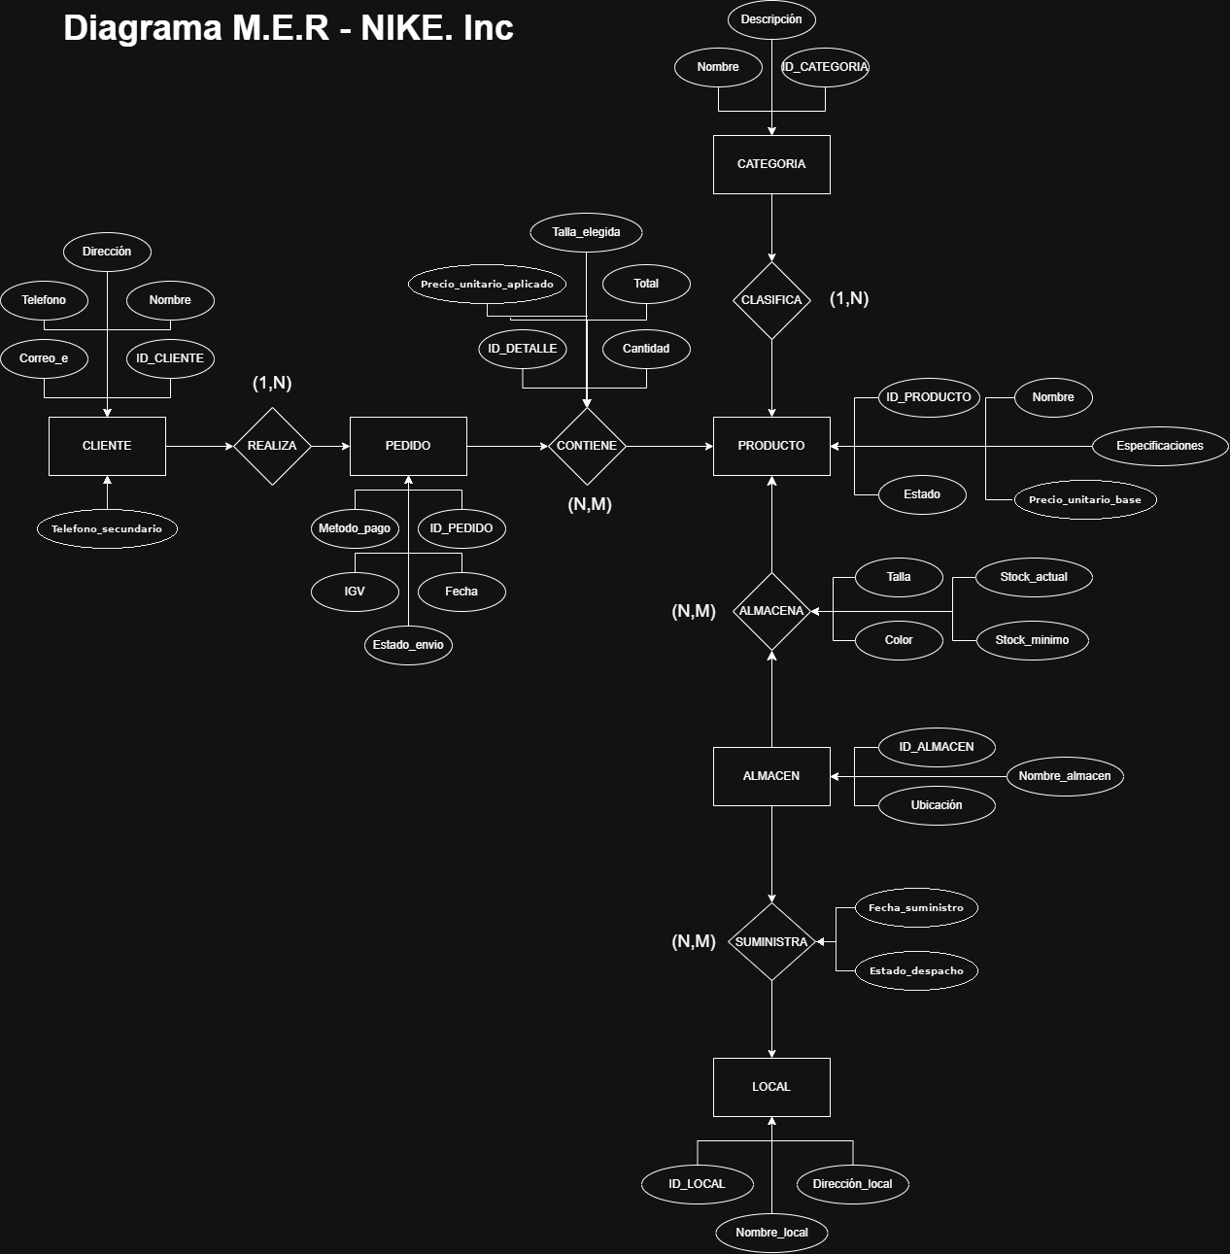
3. DISENIO CONCEPTUAL: DIAGRAMA ENTIDAD - RELACION (M.E.R. EN DRAW.IO)
Modelado en notacion Chen clasica (sin colores artificiales) en total concordancia con el Modelo Logico
Estructura Tecnica del Diagrama MER (Notacion Chen)
1. Entidades Fuertes (6 Rectangulos): CLIENTE, PEDIDO, PRODUCTO, CATEGORIA, ALMACEN y LOCAL. Cada entidad posee su atributo identificador (Id_cliente, Id_pedido, Id_producto, Id_categoria, Id_almacen, Id_local).
2. Incorporacion de Telefono_secundario en CLIENTE: Ademas de Id_cliente, Nombre, Correo_e, Telefono y Direccion, se incluyo el ovalo Telefono_secundario para reflejar desde el nivel conceptual el segundo contacto opcional.
3. Rombos de Relacion (1:N): • CLIENTE (1) --- REALIZA ---> (N) PEDIDO.
• PRODUCTO (N) --- PERTENECE ---> (1) CATEGORIA.
4. Rombos de Relacion Muchos a Muchos (N:M con atributos propios): • CONTIENE (entre PEDIDO y PRODUCTO): En la notacion Chen se representa como rombo de relacion directa con sus 5 atributos (Id_detalle, Talla_elegida, Cantidad, Precio_unitario_aplicado y Total), el cual al pasar al Modelo Logico se convierte en la tabla DETALLE_VENTA.
• ALMACENA (entre ALMACEN y PRODUCTO): Con atributos Talla, Color, Stock_actual y Stock_minimo (origen de STOCK_ALMACEN).
• SUMINISTRA (entre ALMACEN y LOCAL): Con atributos Fecha_suministro y Estado_despacho (origen de SUMINISTRO_LOCAL).
5. Sentido de las Flechas: Las flechas desde ALMACEN apuntan hacia arriba a PRODUCTO (ALMACEN -> ALMACENA -> PRODUCTO) y hacia abajo a LOCAL (ALMACEN -> SUMINISTRA -> LOCAL) para mantener una lectura gramatical correcta.
IDAT - Disenio de Base de Datos Relacionales | Proyecto Parcial: BD NIKE Inc. (Peru) | Grupo 5: Asmat, Fernandez, Coloma, Rios

Slide 5
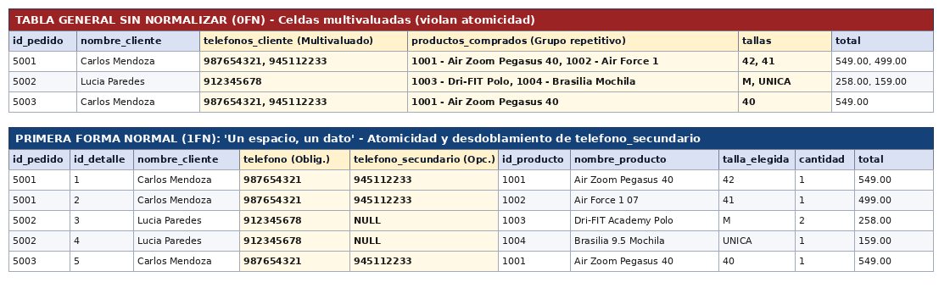
4. PROCESO DE NORMALIZACION (PARTE 1): DE LA TABLA GENERAL (0FN) A 1FN
Aplicacion de la Primera Forma Normal ('Un espacio, un dato') sobre datos reales de operacion en Peru
Analisis de la Tabla Sin Normalizar (0FN)
• Grupos repetitivos de productos: En el pedido 5001, la celda productos_comprados agrupa dos articulos ('1001 - Pegasus 40, 1002 - Air Force 1') y dos tallas ('42, 41').
• Celda multivaluada de telefonos: El cliente Carlos Mendoza registra '987654321, 945112233' en una sola celda, impidiendo validar la longitud e indexar cada numero.
Solucion en Primera Forma Normal (1FN - Atomicidad)
• Desglose por linea de detalle: Cada producto comprado pasa a ocupar su propia fila atomica identificada por la clave compuesta (id_pedido + id_detalle).
• Desdoblamiento semantico de telefonos: Se separa en dos columnas atomicas con distinto rol: telefono VARCHAR(15) (obligatorio, titular) y telefono_secundario VARCHAR(15) (opcional / NULL para quien solo tiene un numero, como Lucia Paredes).
IDAT - Disenio de Base de Datos Relacionales | Proyecto Parcial: BD NIKE Inc. (Peru) | Grupo 5: Asmat, Fernandez, Coloma, Rios

Slide 6
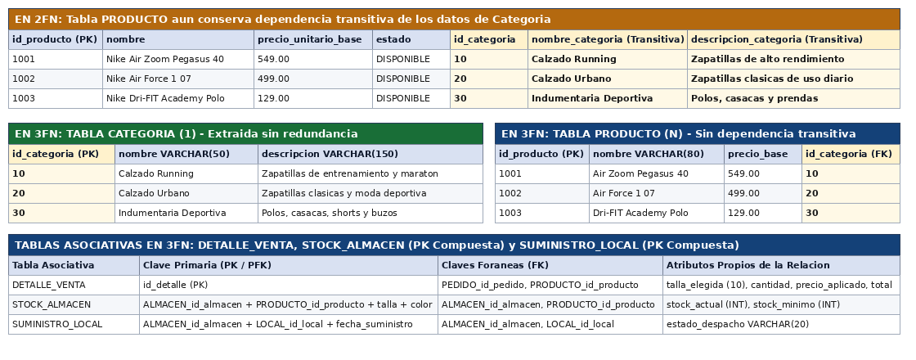
5. PROCESO DE NORMALIZACION (PARTE 2): SEGUNDA (2FN) Y TERCERA FORMA NORMAL (3FN)
Eliminacion de dependencias parciales (2FN) y dependencias transitivas (3FN) hasta obtener las 9 tablas
Paso a 2FN ('Si se repite, va aparte')
• Problema en 1FN (Dependencia Parcial): Los datos del cliente y la fecha del pedido dependian solo de id_pedido, mientras que el nombre y precio base del producto dependian solo de id_producto.
• Solucion en 2FN: Se separan las tablas CLIENTE, PEDIDO, PRODUCTO, ALMACEN y LOCAL, dejando en DETALLE_VENTA, STOCK_ALMACEN y SUMINISTRO_LOCAL solo los atributos que dependen de la llave completa.
Paso a 3FN ('Cada cosa donde pertenece')
• Problema en 2FN (Dependencia Transitiva): En la tabla PRODUCTO, los atributos nombre_categoria y descripcion_categoria dependian de id_categoria y no directamente de id_producto.
• Solucion en 3FN: Se extrae la tabla CATEGORIA (id_categoria, nombre, descripcion) y en PRODUCTO queda solo la llave foranea CATEGORIA_id_categoria.
• Resultado Final: 9 tablas en 3FN libres de anomalias de insercion, actualizacion y borrado.
IDAT - Disenio de Base de Datos Relacionales | Proyecto Parcial: BD NIKE Inc. (Peru) | Grupo 5: Asmat, Fernandez, Coloma, Rios

Slide 7
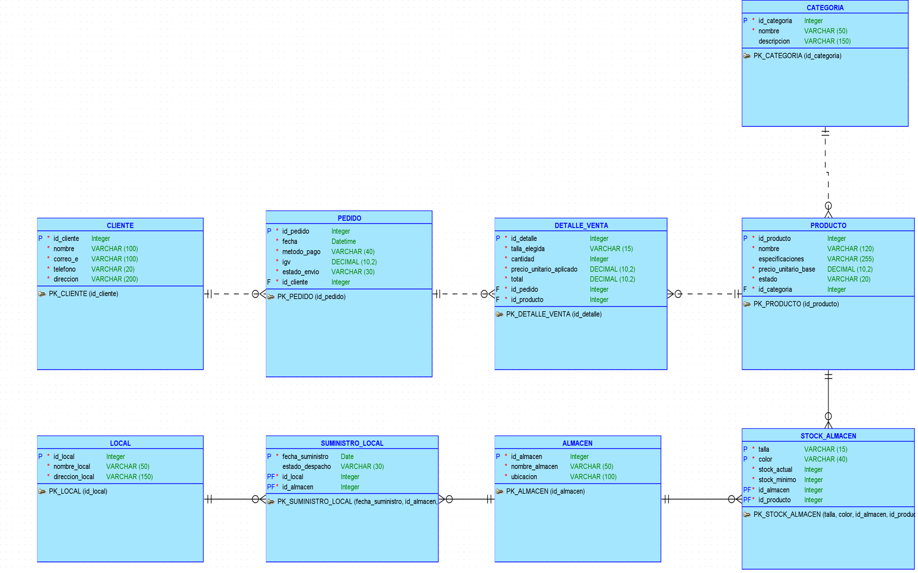
6. DISENIO LOGICO EN ORACLE SQL DEVELOPER DATA MODELER
Estructuracion de las 9 entidades, identificadores primarios (P), foraneos (F / PF) y obligatoriedad (*)
Analisis del Modelo Logico
1. Notacion Barker / Pata de Gallo:
Las lineas punteadas representan relaciones no identificantes (1:N hacia PEDIDO, DETALLE_VENTA y PRODUCTO), mientras que las lineas continuas representan relaciones identificantes donde la llave foranea pasa a formar parte de la clave primaria compuesta (PF en STOCK_ALMACEN y SUMINISTRO_LOCAL).
2. Simbologia de Claves y Atributos:
• P : Identificador Primario (PK).
• F : Atributo Foraneo (FK).
• PF: Parte de Clave Primaria Compuesta y Foranea a la vez.
• * (Asterisco rojo): Atributo obligatorio (Mandatory / NOT NULL).
• Sin asterisco: Atributo opcional (NULL permitido), aplicado en telefono_secundario (CLIENTE), descripcion (CATEGORIA), especificaciones (PRODUCTO) y estado_despacho (SUMINISTRO_LOCAL).
3. Optimizacion del Rendimiento:
Todas las llaves primarias e indices quedan formalmente declarados para acelerar los JOINs entre ventas y almacenes.
IDAT - Disenio de Base de Datos Relacionales | Proyecto Parcial: BD NIKE Inc. (Peru) | Grupo 5: Asmat, Fernandez, Coloma, Rios

Slide 8
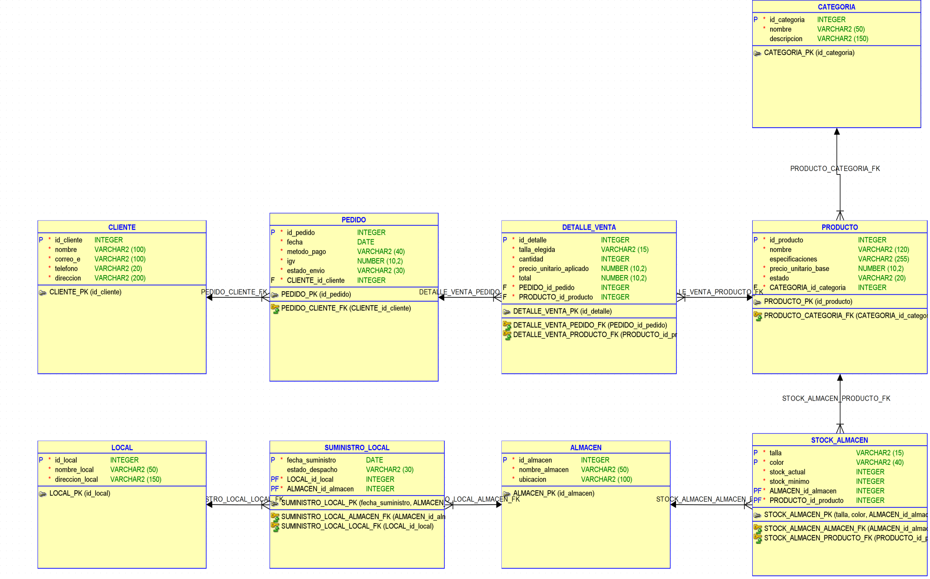
7. DISENIO RELACIONAL EN ORACLE SQL DEVELOPER DATA MODELER
Transformacion mediante Ingenieria Directa (>>), generacion de restricciones PK/FK y claves compuestas
Caracteristicas del Modelo Relacional
1. Ingenieria Directa (>>):
Al aplicar 'Realizar Ingenieria a Modelo Relacional' en Data Modeler, las 9 entidades logicas se transforman en tablas relacionales creando automaticamente las columnas de llave foranea con el formato TABLA_PADRE_id.
2. Claves Primarias Compuestas (PFK):
• STOCK_ALMACEN_PK: Compuesta por (talla, color, ALMACEN_id_almacen, PRODUCTO_id_producto). Garantiza que no se duplique el mismo lote de talla y color para un mismo producto en el mismo almacen.
• SUMINISTRO_LOCAL_PK: Compuesta por (fecha_suministro, ALMACEN_id_almacen, LOCAL_id_local). Registra los despachos historicos entre almacenes y tiendas.
3. Integridad Referencial Completa:
Se definen 8 restricciones FOREIGN KEY explicitas (PEDIDO_CLIENTE_FK, DETALLE_VENTA_PEDIDO_FK, DETALLE_VENTA_PRODUCTO_FK, PRODUCTO_CATEGORIA_FK, STOCK_ALMACEN_ALMACEN_FK, STOCK_ALMACEN_PRODUCTO_FK, SUMINISTRO_LOCAL_ALMACEN_FK y SUMINISTRO_LOCAL_LOCAL_FK).
IDAT - Disenio de Base de Datos Relacionales | Proyecto Parcial: BD NIKE Inc. (Peru) | Grupo 5: Asmat, Fernandez, Coloma, Rios

Slide 9
8. OPTIMIZACION DE TIPOS DE DATOS Y MEDIDAS VARCHAR ('JUSTO Y NECESARIO')
Sustento tecnico del dimensionamiento de columnas para evitar desperdicio de espacio en disco y memoria
Sustento Tecnico de Tipos Clave
1. ¿Por que VARCHAR(15) en telefono y telefono_secundario?
• No se usa INT porque con un telefono no se realizan calculos matematicos y un entero eliminaria ceros a la izquierda (codigos fijos de provincia como 044 en Trujillo o 054 en Arequipa).
• Al ser VARCHAR (longitud variable) y no CHAR (longitud fija), un celular peruano de 9 digitos ocupa exactamente 9 bytes en disco, con cero espacio desperdiciado.
• El tope de 15 caracteres responde al estandar mundial ITU-T E.164 (maximo de 15 digitos internacionales), permitiendo que cualquier turista o comprador extranjero en el Peru registre su numero sin truncamiento.
2. ¿Por que DECIMAL(10, 2) en precios, IGV y total?
• Evita los errores de redondeo binario de FLOAT/REAL y almacena importes monetarios en Soles (S/) con 2 decimales exactos.
3. Unificacion de Criterios en las 9 Tablas:
• Todas las tallas usan VARCHAR(10).
• Todos los estados usan VARCHAR(20).
• Todas las direcciones y descripciones usan VARCHAR(150).
Tabla | Columna | Antes | Medida Justa | Justificacion Tecnica del Ajuste
CLIENTE | nombre | 100 | VARCHAR(80) | Suficiente para nombres y dos apellidos en Peru.
CLIENTE | correo_e | 100 | VARCHAR(80) | Medida justa para correos personales o corporativos.
CLIENTE | telefono (*) | 20 | VARCHAR(15) | Obligatorio. 9 digitos Peru (9 bytes) y hasta 15 norma E.164.
CLIENTE | telefono_secundario | Nuevo | VARCHAR(15) | Opcional (NULL). Contacto de respaldo para entrega.
CLIENTE / LOCAL | direccion / dir_local | 200 / 150 | VARCHAR(150) | Unificado en 150 caracteres para direcciones nacionales.
PEDIDO | metodo_pago | 40 | VARCHAR(30) | Cubre 'Tarjeta de Credito', 'Yape / Plin', 'PagoEfectivo'.
PEDIDO | estado_envio | 30 | VARCHAR(20) | Unificado en 20 con todos los estados del modelo.
DETALLE_VENTA | talla_elegida | 15 | VARCHAR(10) | Unificado en 10 con STOCK_ALMACEN.talla ('42', '9.5 US').
CATEGORIA | nombre / descripcion | 50 / 150 | 50 / 150 | Medidas justas para titulo y resumen de categoria.
PRODUCTO | nombre | 120 | VARCHAR(80) | Ajustado a 80 para nombres comerciales de modelos Nike.
PRODUCTO | especificaciones | 255 | VARCHAR(150) | Se elimino el 255 por defecto para ficha tecnica breve.
PRODUCTO | estado | 20 | VARCHAR(20) | Unificado en 20 ('DISPONIBLE', 'AGOTADO').
ALMACEN | nombre / ubicacion | 50 / 100 | 50 / 100 | Medidas justas para sede ('CD Lima Norte') y ubicacion.
STOCK_ALMACEN | talla / color | 15 / 40 | 10 / 30 | Talla unificada en 10 y color ajustado de 40 a 30.
SUMINISTRO_LOCAL | estado_despacho | 30 | VARCHAR(20) | Unificado en 20 ('ENTREGADO', 'EN RUTA').
IDAT - Disenio de Base de Datos Relacionales | Proyecto Parcial: BD NIKE Inc. (Peru) | Grupo 5: Asmat, Fernandez, Coloma, Rios

Slide 10
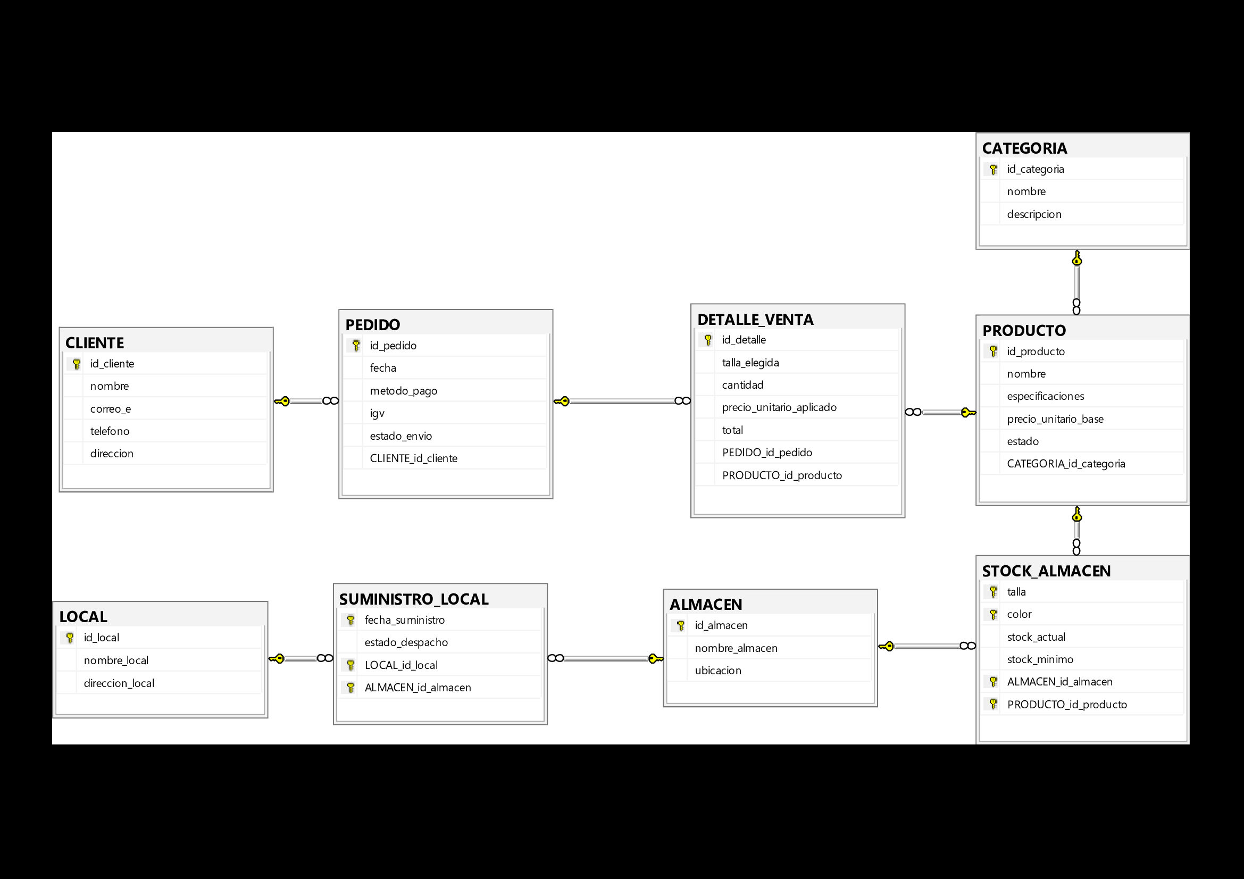
9. DISENIO FISICO: IMPLEMENTACION EN SQL SERVER MANAGEMENT STUDIO (SSMS)
Ejecucion del script DDL en la base de datos BD_NIKE_INC y verificacion del Diagrama de Base de Datos
Implementacion Fisica en SQL Server
1. Orden Jerarquico de Creacion DDL:
• Nivel 1 (Tablas Maestras sin FKs): ALMACEN, CATEGORIA, CLIENTE y LOCAL.
• Nivel 2 (Tablas con 1 FK): PRODUCTO (referencia a CATEGORIA) y PEDIDO (referencia a CLIENTE).
• Nivel 3 (Tablas Asociativas): DETALLE_VENTA, STOCK_ALMACEN y SUMINISTRO_LOCAL.
2. Validacion en el Diagrama de SSMS:
• Las llaves doradas indican las columnas que conforman la PRIMARY KEY (simple en las 7 primeras tablas, y multiple en STOCK_ALMACEN y SUMINISTRO_LOCAL).
• Los conectores con llave (1) e infinito (∞) confirman fisicamente las 8 relaciones FOREIGN KEY creadas en el motor SQL Server.
3. Adaptacion de Sintaxis Oracle -> T-SQL:
Se convirtieron los tipos nativos de Oracle (VARCHAR2, NUMBER) exportados por Data Modeler a los tipos estandar de SQL Server (VARCHAR, INT, DECIMAL(10,2), DATETIME y DATE).
IDAT - Disenio de Base de Datos Relacionales | Proyecto Parcial: BD NIKE Inc. (Peru) | Grupo 5: Asmat, Fernandez, Coloma, Rios

Slide 11
10. DICCIONARIO DE DATOS (PARTE 1: TABLAS DEL AREA COMERCIAL Y VENTAS)
Especificacion de columnas, tipos, longitudes, claves y obligatoriedad para CLIENTE, CATEGORIA, PRODUCTO, PEDIDO y DETALLE_VENTA
Tabla | Columna | Tipo y Tamanio | Clave | Nulo | Descripcion y Regla de Integridad
CLIENTE | id_cliente | INT | PK | NO | Identificador unico del cliente comprador.
CLIENTE | nombre / correo_e | VARCHAR(80) | - | NO | Nombre completo y correo electronico del cliente.
CLIENTE | telefono | VARCHAR(15) | - | NO | Telefono principal obligatorio (9 digitos Peru / hasta 15 norma E.164).
CLIENTE | telefono_secundario | VARCHAR(15) | - | SI | Segundo telefono opcional de respaldo para el repartidor.
CLIENTE | direccion | VARCHAR(150) | - | NO | Direccion de entrega a nivel nacional.
CATEGORIA | id_categoria | INT | PK | NO | Identificador unico de la categoria deportiva.
CATEGORIA | nombre / descripcion | VARCHAR(50 / 150) | - | NO / SI | Nombre obligatorio (50) y descripcion opcional (150) de la linea.
PRODUCTO | id_producto | INT | PK | NO | Codigo unico del modelo en el catalogo.
PRODUCTO | nombre | VARCHAR(80) | - | NO | Nombre comercial del modelo Nike.
PRODUCTO | especificaciones | VARCHAR(150) | - | SI | Ficha tecnica resumida del producto.
PRODUCTO | precio_unitario_base | DECIMAL(10,2) | - | NO | Precio unitario base de catalogo en Soles (S/).
PRODUCTO | estado | VARCHAR(20) | - | NO | Estado de disponibilidad en catalogo ('DISPONIBLE', 'AGOTADO').
PRODUCTO | CATEGORIA_id_categoria | INT | FK | NO | Referencia obligatoria hacia CATEGORIA(id_categoria).
PEDIDO | id_pedido / fecha | INT / DATETIME | PK / - | NO | Identificador unico y fecha/hora de registro del pedido.
PEDIDO | metodo_pago | VARCHAR(30) | - | NO | Medio de pago ('Tarjeta de Credito', 'Yape / Plin', 'PagoEfectivo').
PEDIDO | igv | DECIMAL(10,2) | - | NO | Impuesto General a las Ventas (18% en Peru).
PEDIDO | estado_envio | VARCHAR(20) | - | NO | Estado de seguimiento del envio ('EN PROCESO', 'EN CAMINO', 'ENTREGADO').
PEDIDO | CLIENTE_id_cliente | INT | FK | NO | Referencia obligatoria hacia CLIENTE(id_cliente).
DETALLE_VENTA | id_detalle | INT | PK | NO | Identificador unico de la linea de detalle.
DETALLE_VENTA | talla_elegida / cantidad | VARCHAR(10) / INT | - | NO | Talla seleccionada en la compra y unidades solicitadas (> 0).
DETALLE_VENTA | precio_aplicado / total | DECIMAL(10,2) | - | NO | Precio unitario aplicado e importe total exclusivo de la linea.
DETALLE_VENTA | PEDIDO_id / PRODUCTO_id | INT | FK | NO | Llaves foraneas hacia PEDIDO(id_pedido) y PRODUCTO(id_producto).
IDAT - Disenio de Base de Datos Relacionales | Proyecto Parcial: BD NIKE Inc. (Peru) | Grupo 5: Asmat, Fernandez, Coloma, Rios

Slide 12
11. DICCIONARIO DE DATOS (PARTE 2: AREA DE ALMACENES Y SUMINISTRO A LOCALES)
Especificacion tecnica de ALMACEN, STOCK_ALMACEN, LOCAL y SUMINISTRO_LOCAL con sus claves compuestas
Tabla | Columna | Tipo y Tamanio | Clave | Nulo | Descripcion y Regla de Integridad
ALMACEN | id_almacen | INT | PK | NO | Identificador unico del Centro de Distribucion (CD).
ALMACEN | nombre_almacen | VARCHAR(50) | - | NO | Nombre oficial de la sede ('CD Lima Norte', 'CD Sur Arequipa').
ALMACEN | ubicacion | VARCHAR(100) | - | NO | Direccion y ciudad donde se ubica el almacen.
STOCK_ALMACEN | talla | VARCHAR(10) | PK | NO | Talla del lote fisico almacenado (Parte 1 de la PK compuesta).
STOCK_ALMACEN | color | VARCHAR(30) | PK | NO | Color del lote fisico almacenado (Parte 2 de la PK compuesta).
STOCK_ALMACEN | stock_actual | INT | - | NO | Cantidad fisica disponible actualmente en ese almacen.
STOCK_ALMACEN | stock_minimo | INT | - | NO | Umbral minimo de seguridad para alerta de reabastecimiento.
STOCK_ALMACEN | ALMACEN_id_almacen | INT | PFK | NO | Parte 3 de la PK compuesta y FK hacia ALMACEN(id_almacen).
STOCK_ALMACEN | PRODUCTO_id_producto | INT | PFK | NO | Parte 4 de la PK compuesta y FK hacia PRODUCTO(id_producto).
LOCAL | id_local | INT | PK | NO | Identificador unico de la tienda fisica (Nike Store).
LOCAL | nombre_local | VARCHAR(50) | - | NO | Nombre comercial de la tienda ('Nike Store Jockey Plaza').
LOCAL | direccion_local | VARCHAR(150) | - | NO | Direccion fisica completa del local comercial.
SUMINISTRO_LOCAL | fecha_suministro | DATE | PK | NO | Fecha del despacho de abastecimiento (Parte 1 de la PK compuesta).
SUMINISTRO_LOCAL | estado_despacho | VARCHAR(20) | - | SI | Estado logistico del envio a tienda ('ENTREGADO', 'EN RUTA').
SUMINISTRO_LOCAL | LOCAL_id_local | INT | PFK | NO | Parte 2 de la PK compuesta y FK hacia LOCAL(id_local).
SUMINISTRO_LOCAL | ALMACEN_id_almacen | INT | PFK | NO | Parte 3 de la PK compuesta y FK hacia ALMACEN(id_almacen).
Ventaja de las Claves Primarias Compuestas (PFK) en el Area Logistica
• En STOCK_ALMACEN: Permite que el mismo modelo (ej. id_producto = 1001) tenga multiples lotes diferenciados por talla y color dentro de un mismo almacen o en distintos almacenes del pais sin duplicar el producto en el catalogo.
• En SUMINISTRO_LOCAL: Permite registrar el historial completo de envios desde un Centro de Distribucion hacia una misma tienda fisica en diferentes fechas (fecha_suministro).
IDAT - Disenio de Base de Datos Relacionales | Proyecto Parcial: BD NIKE Inc. (Peru) | Grupo 5: Asmat, Fernandez, Coloma, Rios

Slide 13
12. COMPLICACIONES ENCONTRADAS EN EL PROYECTO Y SOLUCIONES DEL GRUPO
Decisiones tecnicas tomadas en equipo para corregir errores de modelado, redundancia y tipos de datos
1. Evitar que la tabla PRODUCTO se llene de registros repetidos
• Complicacion: Al inicio pensamos en poner talla, color y stock dentro de PRODUCTO, pero eso obligaba a crear un ID_PRODUCTO distinto por cada par fisico o combinacion, inflando la base de datos.
• Como lo resolvimos: Dejamos en PRODUCTO solo los datos del modelo de catalogo, y trasladamos talla VARCHAR(10), color VARCHAR(30), stock_actual y stock_minimo a la tabla asociativa STOCK_ALMACEN con clave compuesta.
2. Ubicacion correcta del campo Total y precision decimal
• Complicacion: Teniamos la duda de si colocar el atributo total tanto en PEDIDO como en DETALLE_VENTA, e inicialmente habiamos usado enteros sin decimales para los precios.
• Como lo resolvimos: Para evitar redundancia y posibles descuadres al actualizar lineas, mantuvimos total exclusivamente en DETALLE_VENTA, dejamos en PEDIDO solo el igv (18%), y cambiamos todos los montos a DECIMAL(10, 2).
3. Segundo telefono sin romper la 1FN
• Complicacion: En los casos reales de reparto en Peru, varios clientes dan 2 numeros de celular. Poner ambos en una sola celda violaba la 1FN.
• Solucion: Creamos telefono VARCHAR(15) NOT NULL (titular) y telefono_secundario VARCHAR(15) NULL (respaldo opcional), usando 15 por la norma E.164 sin desperdiciar bytes para los 9 digitos de Peru.
4. Representacion de DETALLE_VENTA (MER vs Logico)
• Complicacion: En el MER de Draw.io (Chen), dibujar DETALLE_VENTA como entidad rectangular chocaba con la relacion entre PEDIDO y PRODUCTO.
• Solucion: En el MER Conceptual lo modelamos como el rombo directo CONTIENE con sus atributos, y al pasar a Data Modeler se transformo en la entidad asociativa DETALLE_VENTA.
5. Conversion de tipos de Oracle a SQL Server
• Complicacion: Oracle Data Modeler generaba por defecto tipos VARCHAR2 y NUMBER con longitudes excesivas (255, 200) que daban advertencias en SSMS.
• Solucion: Adaptamos el DDL a sintaxis nativa de SQL Server (VARCHAR, DECIMAL, DATETIME) y ajustamos todas las longitudes a la medida justa y necesaria.
IDAT - Disenio de Base de Datos Relacionales | Proyecto Parcial: BD NIKE Inc. (Peru) | Grupo 5: Asmat, Fernandez, Coloma, Rios

Slide 14
13. CONCLUSIONES DEL PROYECTO PARCIAL - GRUPO 5
Sintesis de los logros alcanzados en los niveles Conceptual, Normalizacion, Logico, Relacional y Fisico
1. Coherencia Total entre los 4 Niveles de Modelado
El disenio mantiene trazabilidad exacta desde el Diagrama MER en Draw.io, pasando por las formas normales (0FN -> 1FN -> 2FN -> 3FN) en Excel y los modelos Logico/Relacional en Oracle Data Modeler, hasta las 9 tablas fisicas implementadas en SQL Server Management Studio.
2. Eliminacion de Redundancia y Escalabilidad Logistica
La separacion de CATEGORIA (en 3FN) y el manejo de existencias por lotes en STOCK_ALMACEN (mediante clave primaria compuesta de almacen, producto, talla y color) garantizan que la base de datos soporte miles de pedidos y despachos nacionales sin duplicar registros de catalogo.
3. Optimizacion del Almacenamiento (VARCHAR Justos)
Se eliminaron los tamanios sobredimensionados asignando medidas justas y unificadas a cada columna de texto, destacando el uso de VARCHAR(15) para telefono obligatorio y telefono_secundario opcional (9 bytes para celulares peruanos y soporte hasta 15 digitos internacionales E.164).
4. Integridad Referencial y Precision Financiera
Las 8 restricciones FOREIGN KEY aseguran que no existan pedidos sin cliente, detalles sin producto ni suministros sin almacen o local valido, mientras que el uso de DECIMAL(10, 2) en precios, IGV (18%) y total por linea asegura exactitud contable en todas las operaciones.
IDAT - Disenio de Base de Datos Relacionales | Proyecto Parcial: BD NIKE Inc. (Peru) | Grupo 5: Asmat, Fernandez, Coloma, Rios

